Slide 1
Análise e Especificação de Sistemas
Prof. Sidnei Gonçalves Alves
Tecnologia em Análise e Desenvolvimento de Sistemas
Faculdade Integrado de Campo Mourão

Slide 2
Roteiro
Evolução do Software
Problemas no Desenvolvimento de Software
A Crise de Software
Acidentes Causados por Software
Mitos do Software

Slide 3
Evolução do Software: fase 1
Fase 1: (1950 - 1965)
O hardware sofreu contínuas mudanças
O software era uma arte "secundária" e haviam poucos métodos sistemáticos
Não havia documentação
Programas Batch
Software era customizado e produzido somente sob encomenda
Distribuição limitada
Desenvolvedor
Funcionário da empresa contratado para desenvolver o sistema e ficar disponível para corrigir erros que pudessem surgir
Não havia documentação
Apenas o desenvolvedor deveria ser capaz de entender o software que desenvolveu

Slide 4
Evolução do Software: fase 2
Fase 2: (1965 - 1975)
Sistemas multi-usuários
Sistemas em tempo real
Primeira geração de SGBD’s
Cresce o número de sistemas baseado em computador
Manutenção quase impossível
..... CRISE DO SOFTWARE .....

Slide 5
Evolução do Software: fase 3
Fase 3: (1975 - hoje)
Sistemas distribuídos
Redes locais e globais
Uso generalizado de microprocessadores - produtos inteligentes
Hardware de baixo custo
Impacto de consumo
Surgem eletrodomésticos e máquinas eletrônicas com software embarcado
O hardware tem custo mais baixo: surgiram os microcomputadores pessoais (PC)
O número de cópias vendidas de um software chega a centenas de milhares
O hardware passa a ser considerado um produto primário básico
O software é o responsável pela diferenciação

Slide 6
Evolução do Software: fase 4
Fase 4: Atualidade!
Tecnologias orientadas o objetos
Sistemas especialistas e software de inteligência artificial usados na prática
Software de rede neural artificial, agentes inteligentes, etc…
Computação Paralela
Internet
Dispositivos Móveis

Slide 7
Por que Engenharia de software se eu já sei programar?
Desenvolvimento em curto espaço de tempo:
pressão por novas soluções no mercado (inovação + rapidez = ganho de competitividade);
Desenvolvimento em grupos: relação pessoal, gerência projetos, cooperação, ética profissional.

Slide 8
Problemas no desenvolvimento de software
A habilidade em construir software deixa a desejar em relação ao potencial do hardware
A construção de software não é rápida o suficiente para atender as necessidades do mercado
A sociedade depende cada vez mais de software confiável: quando ele falha, podem ocorrer gastos enormes e desgaste de muitos profissionais para consertá-lo
O esforço para construir software confiável e de qualidade é muito grande
O suporte aos programas existentes é pobre e de recursos inadequados

Slide 9
Questões
Porque demora-se tanto para construir um produto de software?
Porque os custos são tão altos?
Porque não podemos detectar todos os erros antes de entregar um produto de software para o cliente?
Porque é difícil medir o progresso do desenvolvimento de um produto de software?

Slide 10
A Crise de Software
A indústria de Software tem tido uma “crise” que a acompanha há quase 30 anos:
Refere-se a um conjunto de problemas encontrados no desenvolvimento de software: (problemas não se limitam a softwares que não funcionam adequadamente)
As estimativas de prazo e de custo frequentemente são imprecisas
“Não dedicamos tempo para coletar dados sobre o processo de desenvolvimento de software”
“Estimativas são feitas a olho, com resultados ruins”

Slide 11
A Crise de Software
“Os prazos arrastam-se por meses”
“Causa insatisfação para o cliente e falta de confiança”
“Sem nenhuma indicação sólida de produtividade, não podemos avaliar com precisão a eficácia de novas ferramentas, métodos ou padrões”
A produtividade das pessoas da área de software não tem acompanhado a demanda por seus serviços
“Os projetos de desenvolvimento de software normalmente são efetuados com poucas requisições do cliente”
“A comunicação entre o cliente e o desenvolvedor de software é muito fraca”

Slide 12
A Crise de Software
A qualidade de software às vezes é menor
Não uso de técnicas de teste sistemáticas e completas
Só recentemente começam a surgir conceitos quantitativos de garantia de qualidade de software
O software existente é muito difícil de manter
A tarefa de manutenção engole o orçamento destinado ao software
A facilidade de manutenção não foi enfatizada como um critério importante
Esses problemas podem ser corrigidos
Abordagem de engenharia de software + técnicas e ferramentas

Slide 13
A Crise de Software
Resumindo:
Estimativas de prazo e custo erradas
Baixa produtividade das pessoas
Baixa qualidade do software
Software difícil de manter

Slide 14
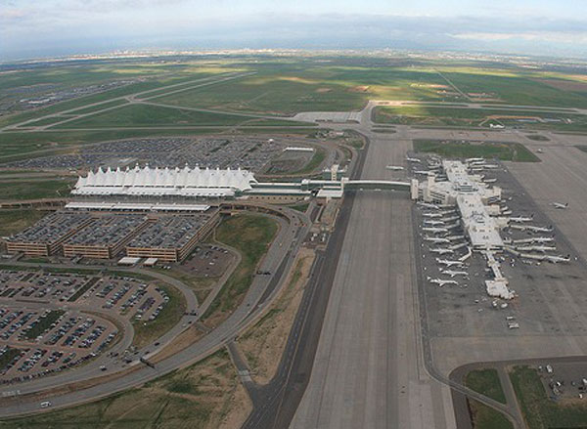
Acidentes causados por software
Denver International Airport (Colorado USA)

Slide 15
Acidentes causados por software
Denver International Airport
Custo do projeto: US$ 4.9 bilhões
100 mil passageiros por dia
1,200 vôos
53 milhas quadradas
94 portões de embarque e desembarque
6 pistas de pouso / decolagem
Erros no sistema automático de transporte de bagagens:
Atraso na abertura do aeroporto com custo total estimado em US$360 Milhões
86 milhões para consertar o sistema

Slide 16

Acidentes causados por software
Ariane 5

Slide 17
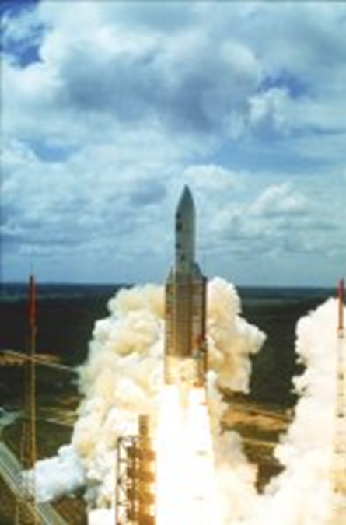
Acidentes causados por software
Ariane 5
Projeto da Agência Espacial Européia que custou:
10 anos.
US$ 8 Bilhões.
Capacidade 6 toneladas
Garantir superioridade Européia no espaço

Slide 18

Acidentes causados por software
Vôo inaugural em 4 de junho de 1996

Slide 19
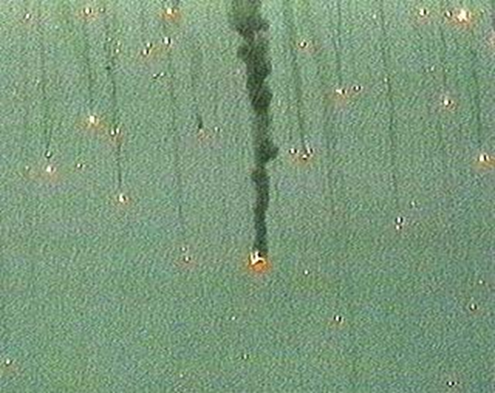
Acidentes causados por software
Resultado:
Explosão em 40 segundos após a decolagem
Destruição do foguete e carga avaliada em US$ 500 milhões

Slide 20
Acidentes causados por software
O que aconteceu? (parte 1)
O foguete detonou suas cargas explosivas de autodestruição e explodiu no ar. Por que?
Porque ele estava se quebrando devido às forças aerodinâmicas. Mas por que?
O foguete perdeu o controle de direção. Causa disso?
Os computadores principal e back-up executaram shutdown ao mesmo tempo

Slide 21
Acidentes causados por software
O que aconteceu? (parte 2)
Por que o shutdown?
Ocorreu um runtime error (out of range, overflow , ou outro...)
E ambos computadores se desligaram. De onde veio este erro?
Um programa que convertia um valor em ponto flutuante para um inteiro de 16 bits recebeu como entrada um valor que estava fora da faixa permitida.
Especificamente: O que faltou?

